Slide 1
숭실대학교 창업 경진대회
FLOSSUM
대표 : 최 요 종

Slide 2
창업/사업 개요
현황분석
서비스/개발기술
사업화 가능성
마케팅전략
재무계획

Slide 3
우리는요

Slide 4
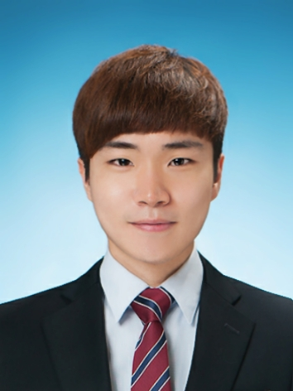
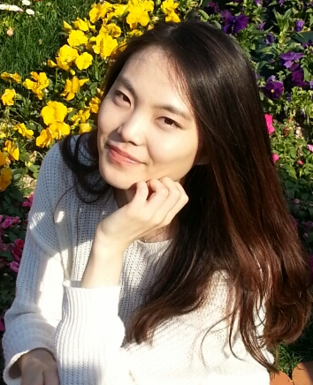
최요종
숭실대학교 전기공학부
20년 이상 된 화훼업계의 2세로서
인적, 경험적 자원이 풍부
현 서비스의 맹점 분석 및 차후 기획이 가능
동영상제작, 그래픽, 마케팅 홍보물 제작
장규리
숭실대학교 산업공업경영학부
데이터 마이닝을 이용한 시장 수요 예측 및 분석으로
시장 효율성 향상 e-supply chain
산업 프로세스 기법을 이용한 프로젝트 관리 능력

Slide 5

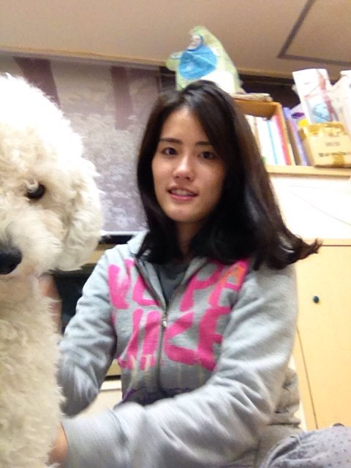
최환종
명지대학교 컴퓨터공학과
인터넷 웹, 모바일 안드로이드 앱 제작
서비스 핵심 기술 개발
황선아
한경대학교 커뮤니케이션 디자인
웹 디자인, 브랜딩, UI/UX
디자인 전공 기술

Slide 6
우리가 하려는 것은

Slide 7
O2O (online to offline)
전국 꽃 배달 서비스

Slide 8
FLOSSUM
Flora + Blossom
꽃이 만발하다
전국 꽃집들이 모여 커다란 네트워크를 이루는 서비스

Slide 9
왜 필요한가

Slide 10
기존의 전국 꽃 배달 서비스

Slide 11
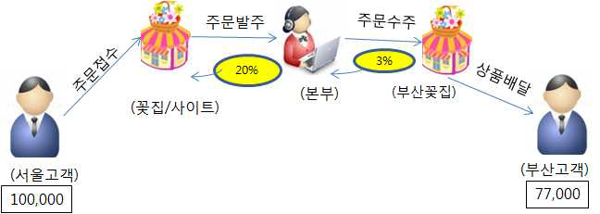

Slide 12
불필요한 발주료 발생

Slide 13
업체 확인 불가

Slide 14
서비스 확인 불가

Slide 15
동일한 가격 동일한 제품

Slide 16
솔루션

Slide 17
솔루션
- 구조 개선 (직접연결)
- 필요 상품 요청 (역 경매)
- 꽃집 별 관리 (고객만족서비스)

Slide 18
솔루션 1
너희는 3개냐 우리는 2갠데

Slide 19
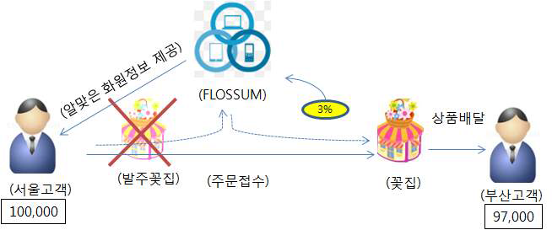
솔루션 1
구조개선 (직접연결)

Slide 20
솔루션 2
내 꽃은 내가 정한다

Slide 21
솔루션 2
필요 상품 요청 (역 경매)
기존방법 | 역 경매 방법
- 업체별 상품별 가격 비교가 어려움 - 정보의 신뢰성이 낮음 - 제품 선택의 폭이 좁음 | - 가격 및 옵션을 고객이 원하는 조건으로 구성 - 견적을 한 눈에 비교 - 업체간 경쟁유도로 저렴한 가격 구성
서비스↓ 고객만족↓ 매출↓ | 서비스↑ 고객만족↑ 매출↑
소비자
소비자

Slide 22
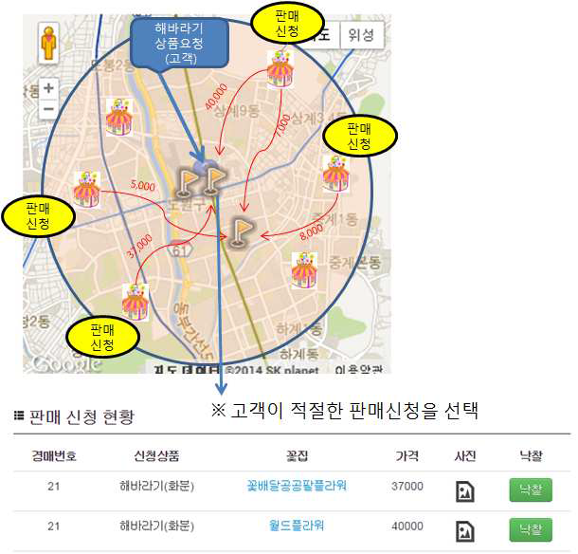
솔루션 2
역 경매 방법

Slide 23
솔루션 2
역 경매 절차
1. 필요한 위치에 상품을 요청합니다.

Slide 24
솔루션 2
역 경매 절차
2. 주변 꽃집들이 요청에 판매 신청을 합니다.

Slide 25
솔루션 2
역 경매 절차
3. 고객은 만족하는 판매 조건을 낙찰합니다.

Slide 26
솔루션 2
역 경매 절차
4. 정상 구매 절차대로 구매가 진행됩니다.

Slide 27
솔루션 2
필요 상품 요청 (역 경매)
단점 장점

Slide 28
솔루션 3
고객이 만족할 때까지

Slide 29
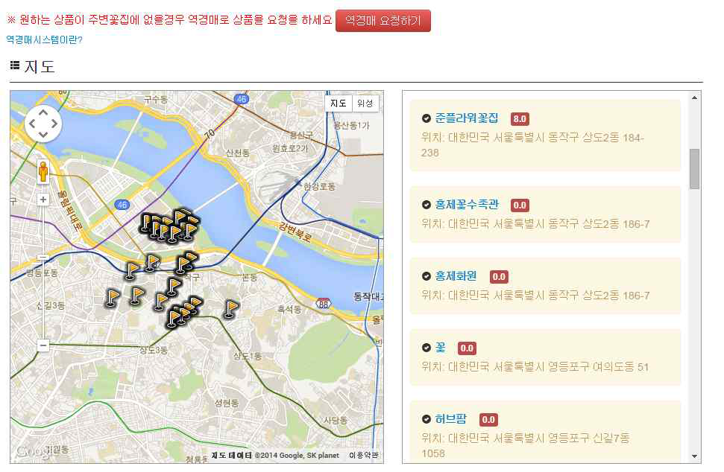
솔루션 3
꽃집 별 관리 (고객 만족 서비스)

Slide 30
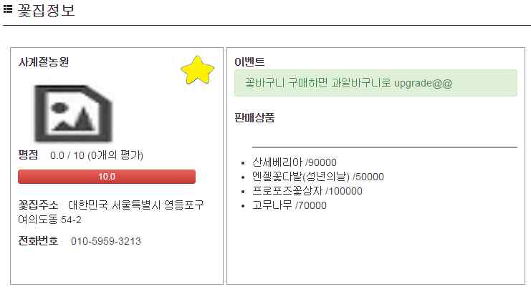
솔루션 3
꽃집 별 관리 (고객 만족 서비스)

Slide 31
솔루션 3
꽃집 별 관리 (고객 만족 서비스)
평점 / 후기 관리

Slide 32
서비스 장점

Slide 33
소비자 장점

Slide 34
1. 적절한 가격과 높은 품질

Slide 35
2. 개성에 맞는 상품

Slide 36
3. 신뢰성

Slide 37
4. 목적에 맞는 빠른 연결

Slide 38
꽃집 장점

Slide 39
1. 발주 화원과 발주료가 없어짐

Slide 40
2. 꽃집의 경영 성과 및 매출의 극대화

Slide 41
3. 구매 신청이 없어도 판매 가능

Slide 42
4. 빠르고 편리한 판매

Slide 43
5. 재고 손해 감소

Slide 44
사업화 가능성/ 마케팅 전략

Slide 45
시장 규모

Slide 46
전국 꽃집 수 24600개

Slide 47
1일 꽃집 하루 수주건
3~10건

Slide 48
1건 평균 거래금
50,000 원

Slide 49
위 기준 하루 온라인 꽃 거래량
60,000건

Slide 50
월 거래액 규모
900억(년 1조 800억)

Slide 51
전국 꽃 배달 온라인 서비스 업체
50 개

Slide 52
사이트 1개당 월 거래량
18 억

Slide 53
설문 조사

Slide 54
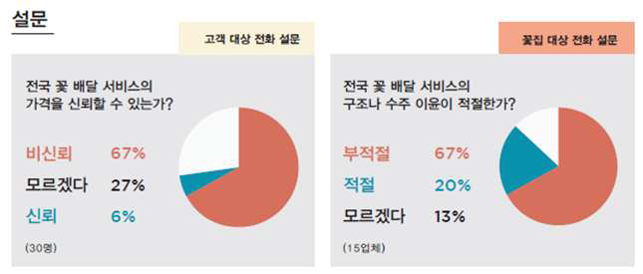

Slide 56
수익 구조

Slide 57
거래 성사 수수료
3%

Slide 58
월 수수료 수익
5400 만원 추정

Slide 59
고객 만족을 통한 수익 증대

Slide 60
마케팅 전략
시장진입 3단계

Slide 61
1단계. 초기 Target 설정
단골 고객 데이터 활용

Slide 62
2단계. 이용 확대
수요가 많은 주 타깃
지역별 10곳 선정하여 직접 홍보
모바일 앱을 통한 접근성 향상

Slide 63
3단계. 일반홍보
-안드로이드 마켓, 배너, 파워링크
홍보 동영상 및 브로셔 배포
-마케팅 업체를 통한 SNS 마케팅
이벤트 마케팅

Slide 64
꽃집 모집 계획

Slide 65
전체 꽃집 데이터 일괄 등록
이후 계정 발급

Slide 66
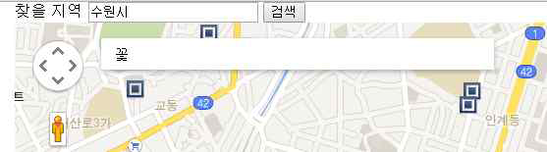
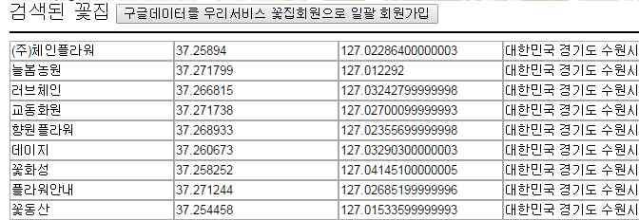

Slide 67
현재 기존 서비스 모집방법 이용
전화통화를 통한 갑/을 심리 이용

Slide 68
특징 및 차별성 추가 어필
1.가입절차 없고 무료
2. 기존과 달리 구매신청을 모바일로 알림 받음
3. 일종의 “배달의 민족” 꽃집 버전이라고 소개
4. 기존 거래구조와 달리 발주꽃집을 없애버려 수주 손해가 없음
5. 거래신청이 없어도 판매를 할 수 있음
6. 다량의 구매신청을 통한 재고감소
등등

Slide 69
성장 가능성
경기가 안 좋을 수록 살아나는 화훼업

Slide 70
재무 계획

Slide 71
자금 조달 계획
- 숭실대 창업공모전 상금
- 정부 창업지원금
- 팀내 자본금

Slide 72
운전 자금/ 시설확보 자금
-서버 구축비용
-서비스 시작비용
-사무실 임대 비용

Slide 73
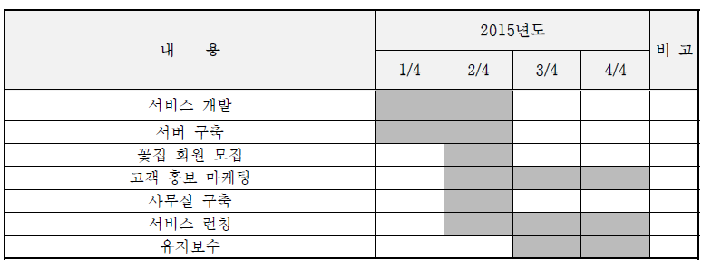
사업화 세부 추진 일정

